Slide 1
MHW1
Giulio Martino D’Aiera
O46002049
27/03/2021

Slide 2
Descrizione del progetto
Il sito web «TuttoSulCalcio» fornisce informazioni sportive in tempo reale sui vari campionati di calcio, risultati sportivi in tempo reale, calendari, risultati finali, formazioni e varie statistiche sportive. Inoltre, il sito web, fornisce delle informazioni riguardanti le ultime news mediante articoli dettagliati.

Slide 3
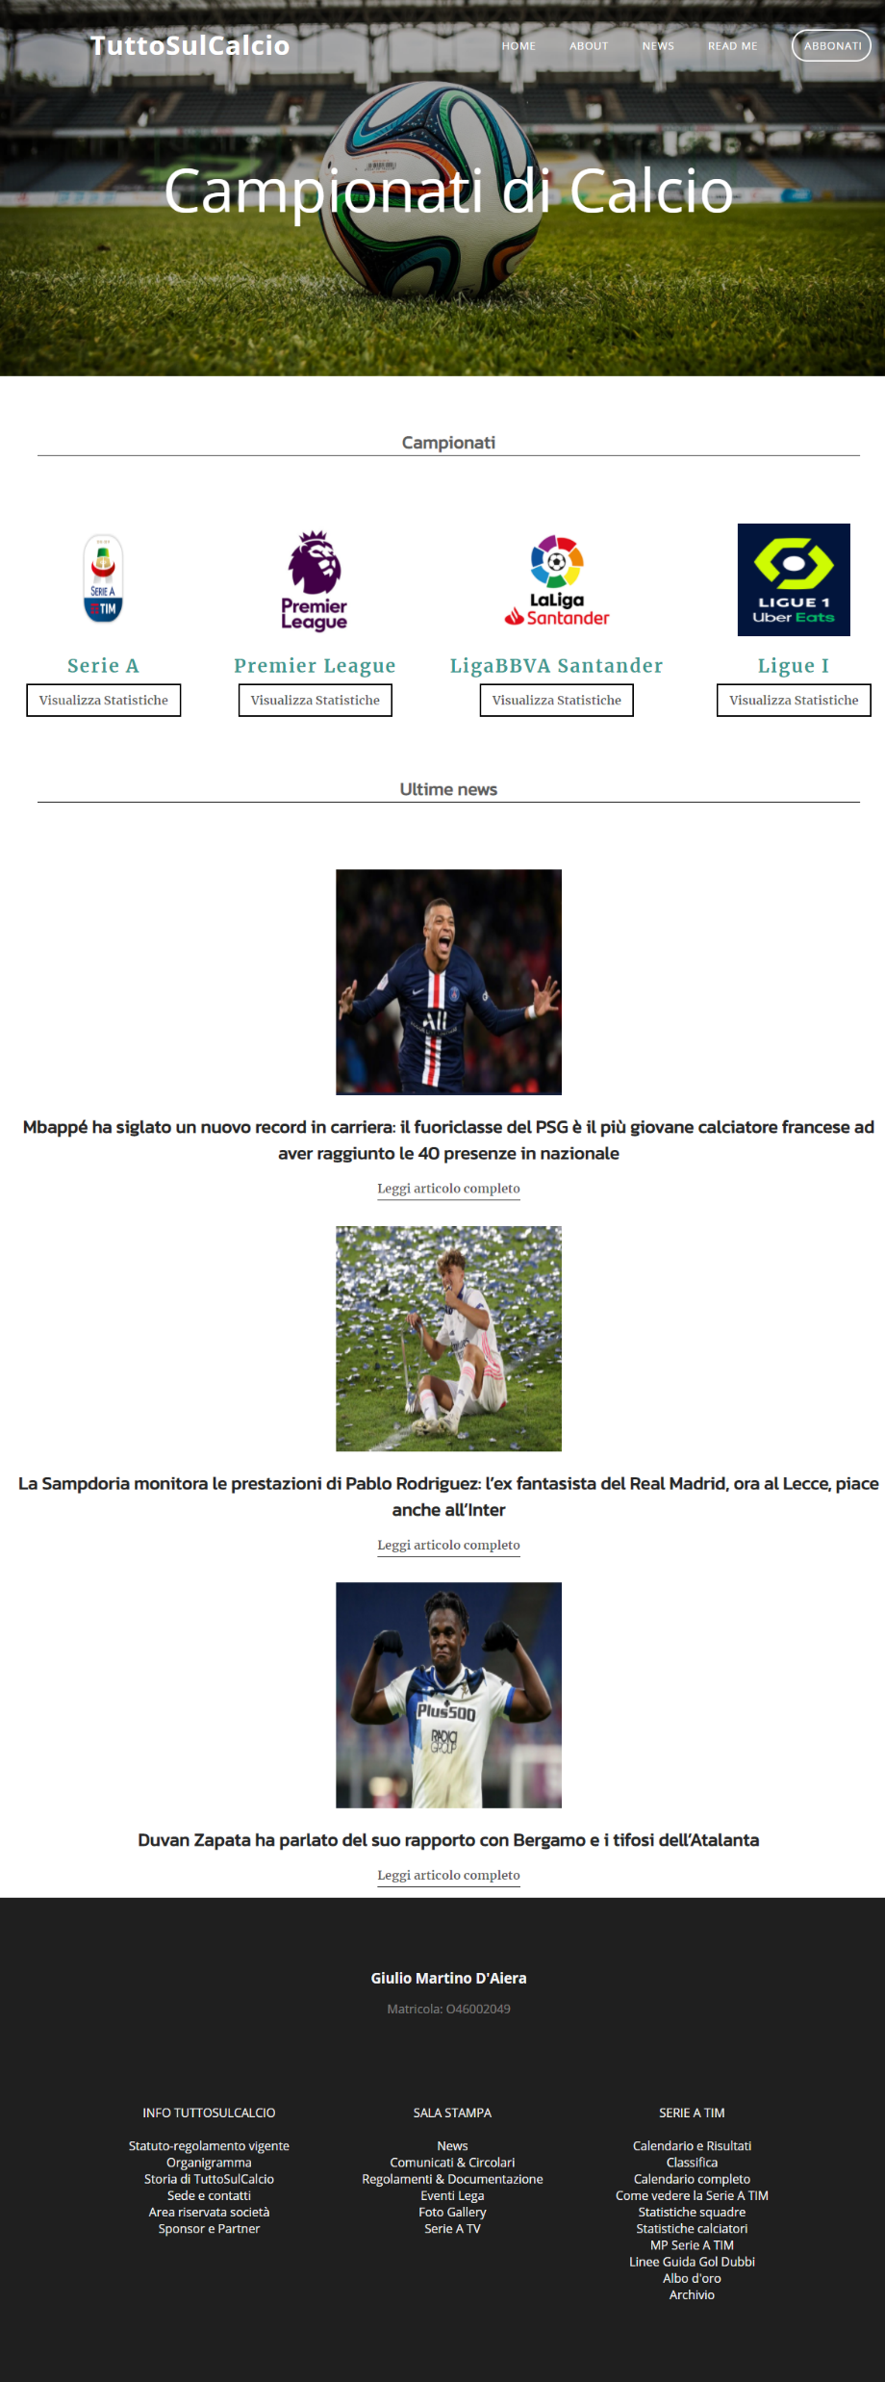
Layout complessivo HTML + CSS
25px
32px
120px
500px
Larghezza: 780px
175,81px
50px
284,81px
175,81px
50px
473,81px
20px
75px
100px
644,44px
294px

Slide 4
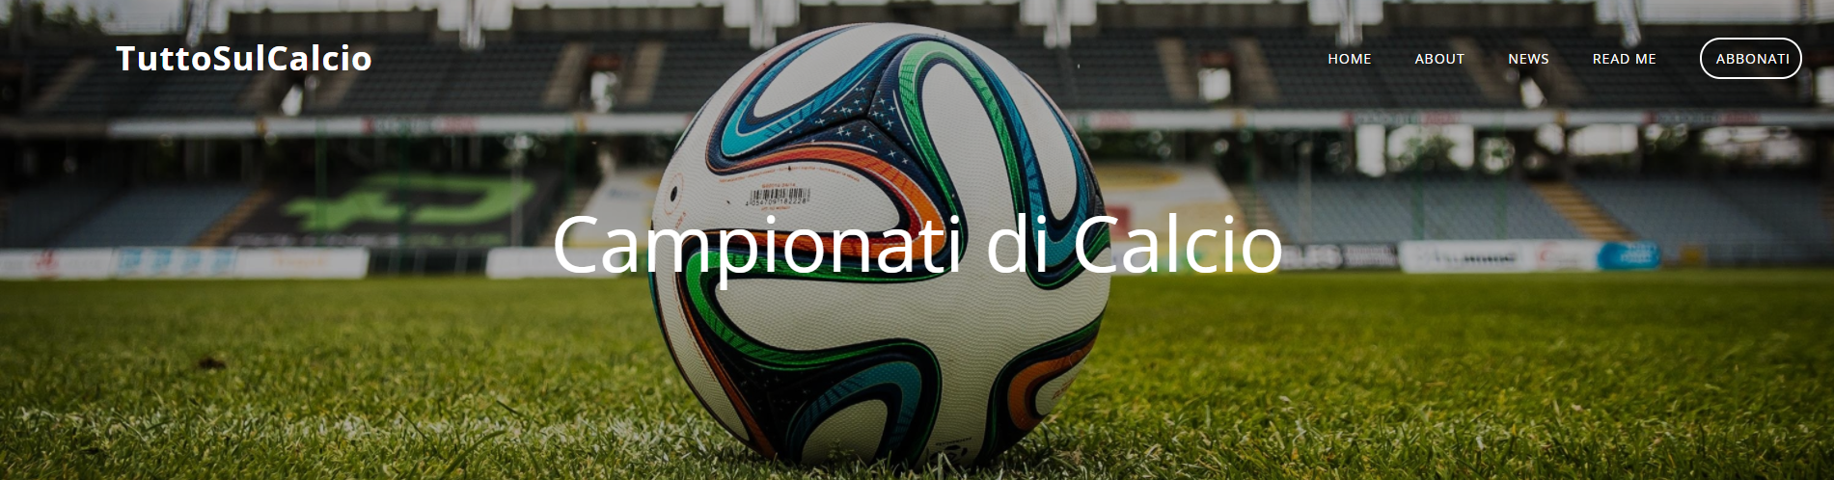
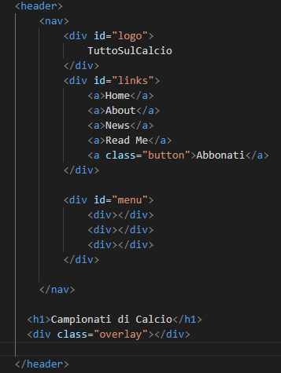
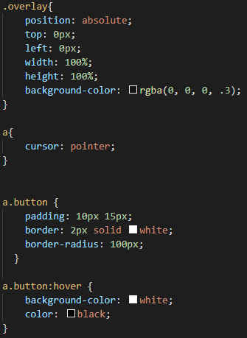
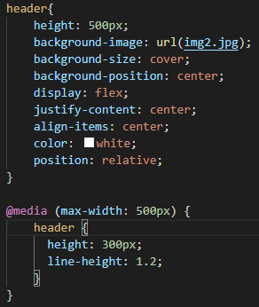
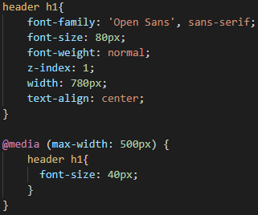
Header (HTML – CSS)
HTML
CSS

Slide 5
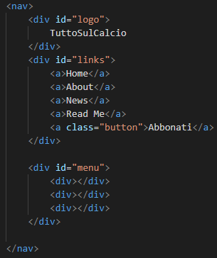
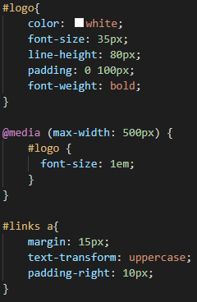
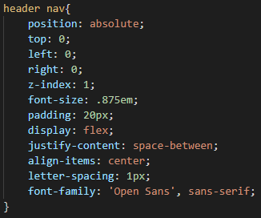
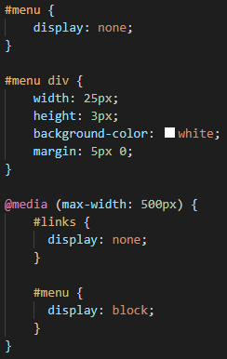
Menù di Navigazione (HTML – CSS)
HTML
CSS

Slide 6
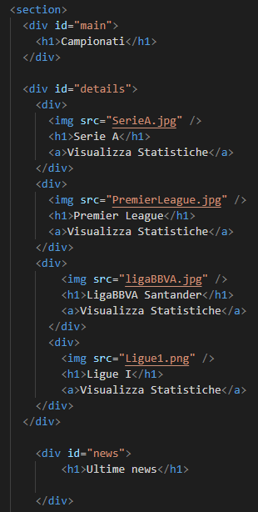
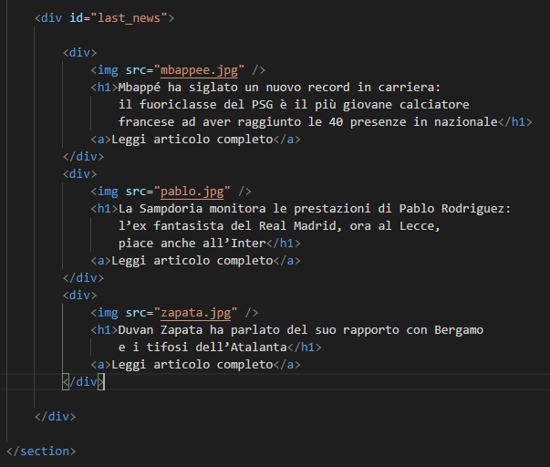
Sezione contenuti (HTML)

Slide 7
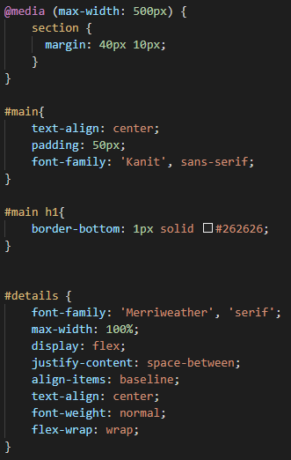
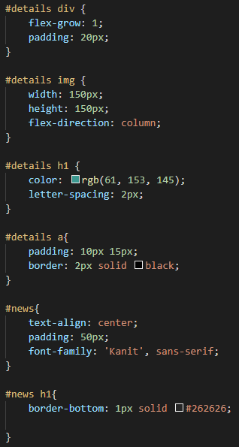
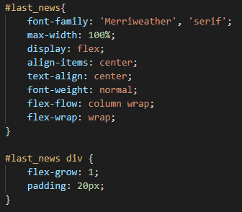
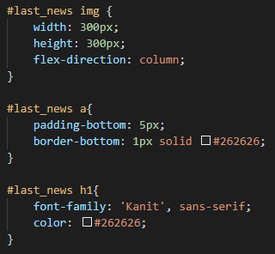
Sezione Contenuti (CSS)

Slide 8
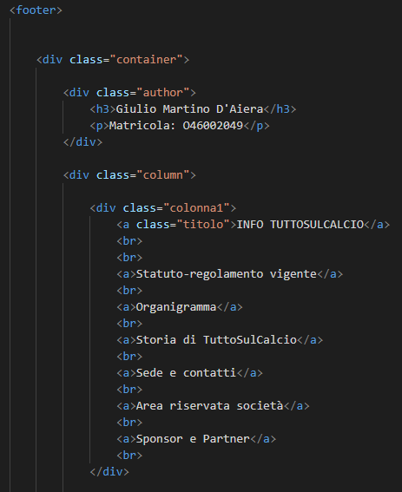
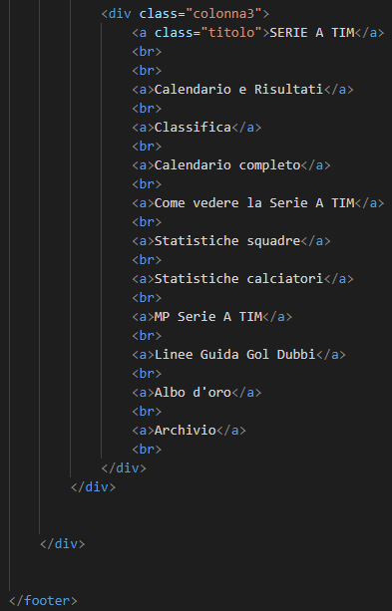
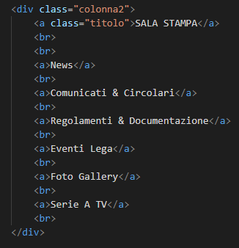
Footer (HTML)

Slide 9
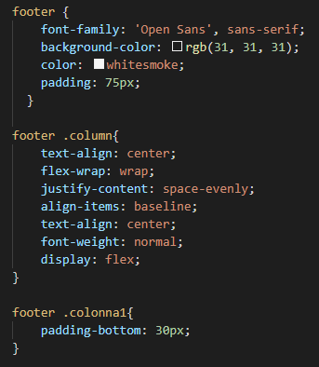
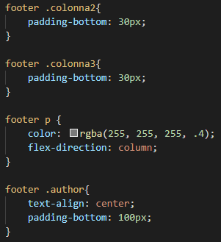
Footer (CSS)

